Slide 1
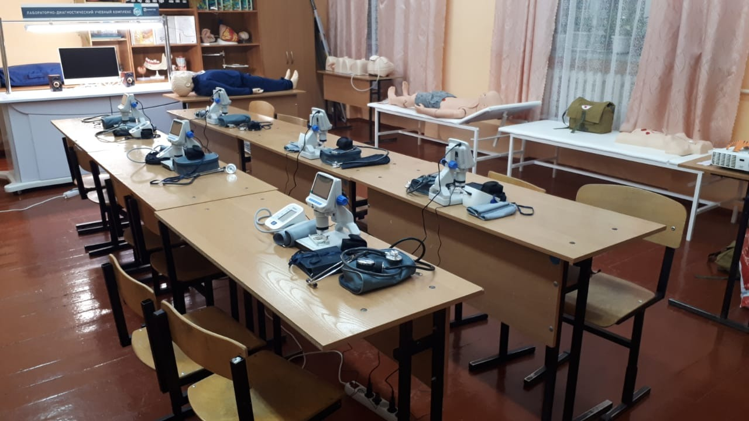
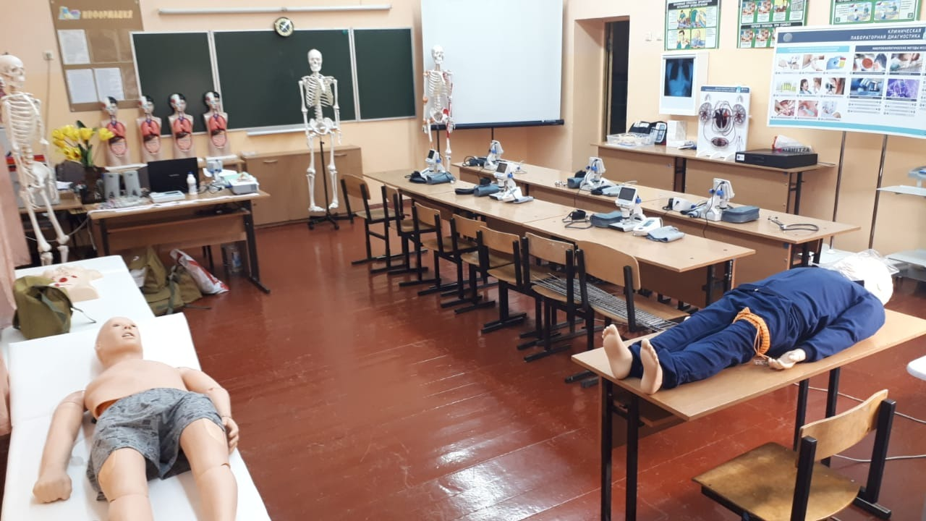
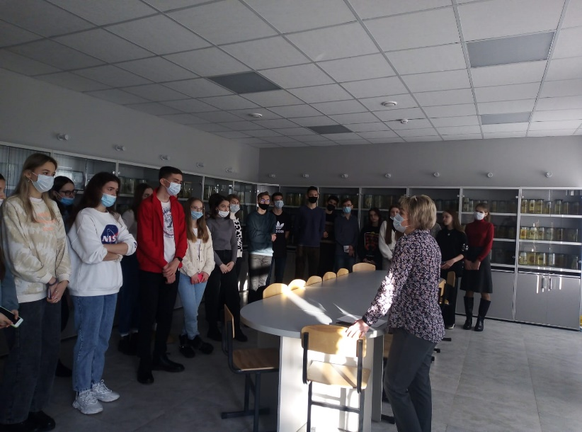
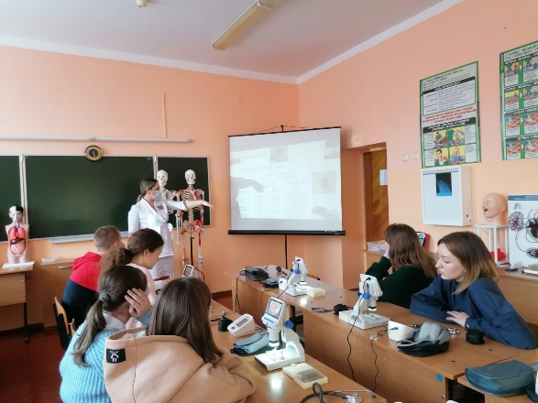
Муниципальное бюджетное общеобразовательное учреждение «Ивнянская средняя общеобразовательная школа №1» п.Ивня Ивнянского района Белгородской области
Оборудование медицинского класса
Реализация программ
МБОУ «Ивнянская СОШ №1»
(10а класс - 4 чел.
11а класс – 3 чел.)
Программы:
Химия - 4 ч.
Биология – 4 ч.
Математика – 4 ч.
Курсы внеурочной деятельности – 1 ч.
Элективные курсы – 6 ч.
Консультации по химии и биологии (внеаудиторная занятость) – 2 ч.
«Младшая медицинская сестра по уходу за больными» - 144 ч.
«Университетская суббота»
Белгородский медицинский колледж
Лабораторно-диагностический учебный комплекс
Общий вид класса с оборудованием

